Slide 1
Programmering for kjemikere
Dynamiske systemer
Andreas Haraldsrud
Kjemisk institutt, UiO

Slide 2


Vi låner et eksempel fra fysikk

Slide 3
Newtons 2. lov

Slide 4

Kan Per Ulv se bort fra luftmotstanden?
Per Ulv har regna ut at ambolten på 30 kg bruker 1.75 s på å falle 15 m.
L
G

Slide 5
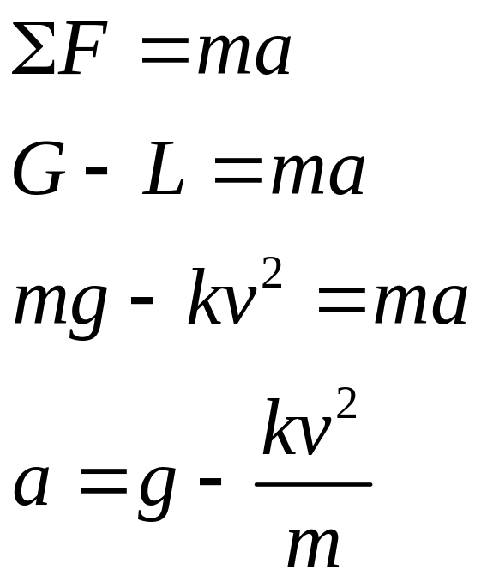
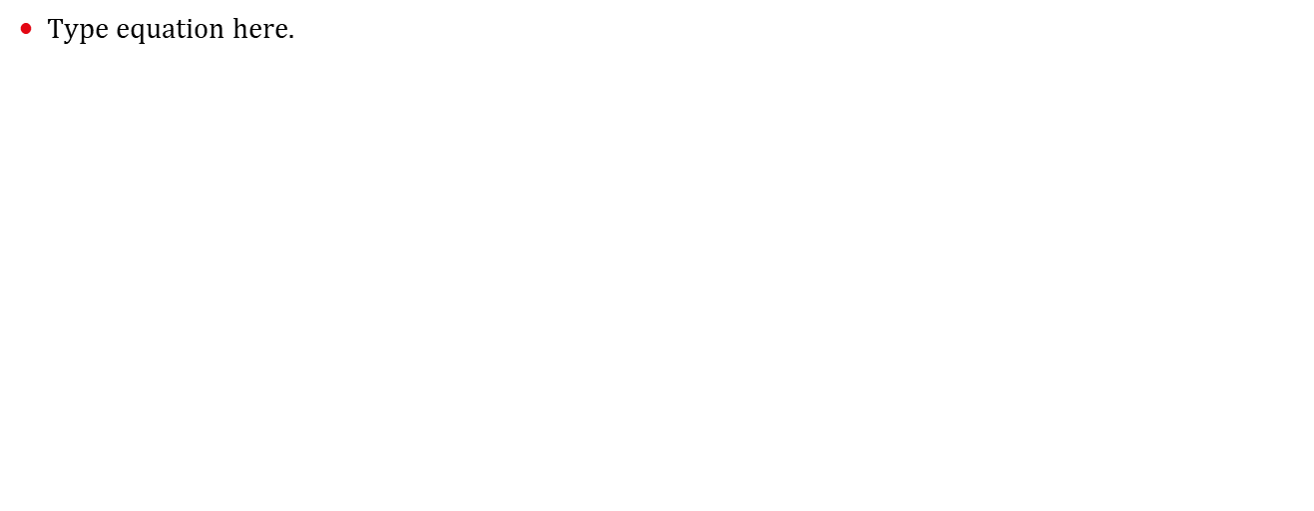
Newtons 2. lov
L
G

Slide 6

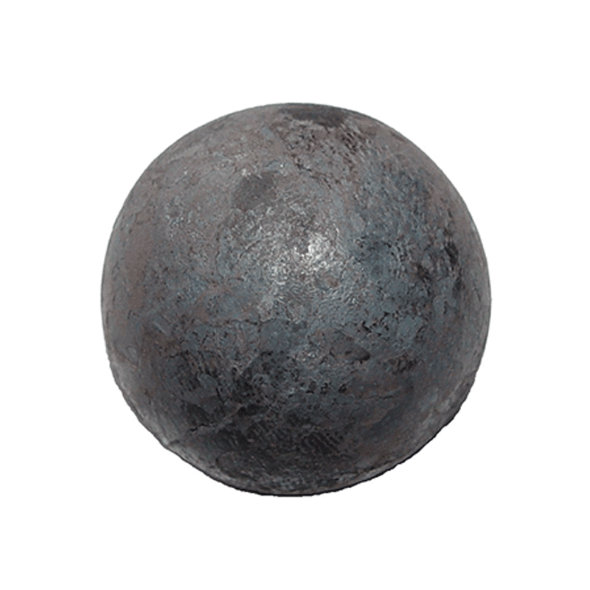
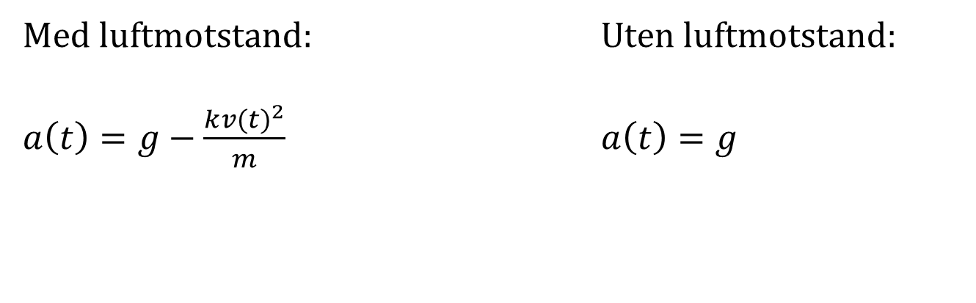
To modeller – to systemer?
Med luftmotstand: Uten luftmotstand:
$a\left(t\right)=g−\frac{k{v(t)}^{2}}{m}$ $a\left(t\right)=g$

Slide 7
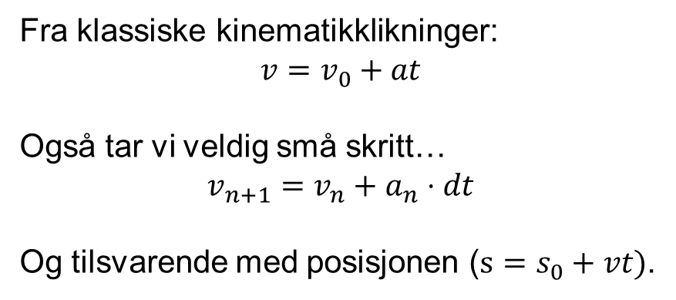
Enkel kinematikk?
Forenkling: La oss anta konstant akselerasjonen i et svært kort tidsrom dt.
Fra klassiske kinematikklikninger:
$$v=v_{0}+at$$
Også tar vi veldig små skritt…
$$v_{n+1}=v_{n}+a_{n}⋅dt$$
Og tilsvarende med posisjonen ($s=s_{0}+vt)$.

Slide 8
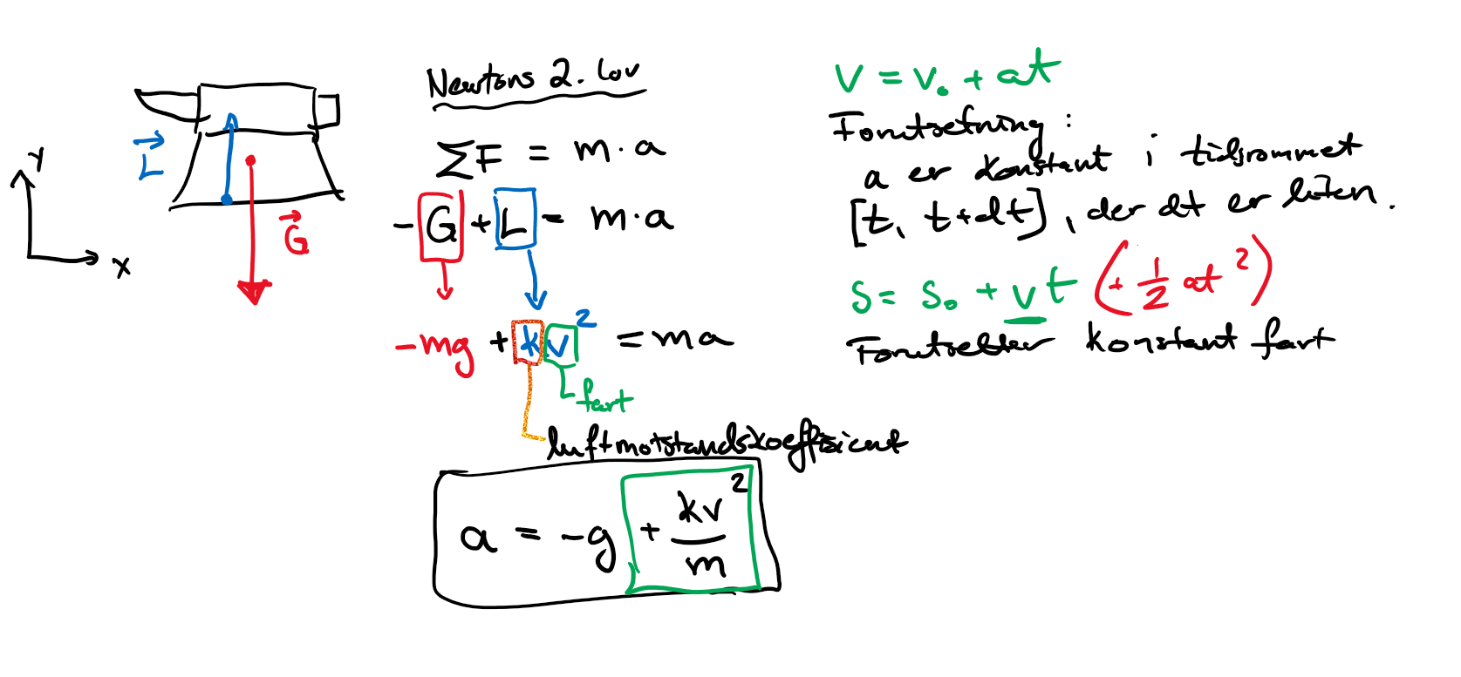

Slide 9
fallende_ambolt.py

Slide 10
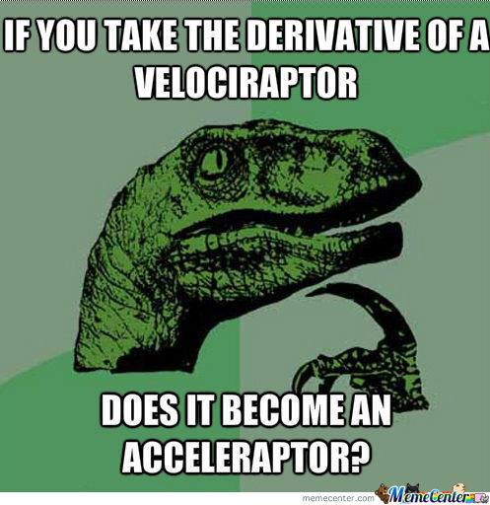

Slide 11
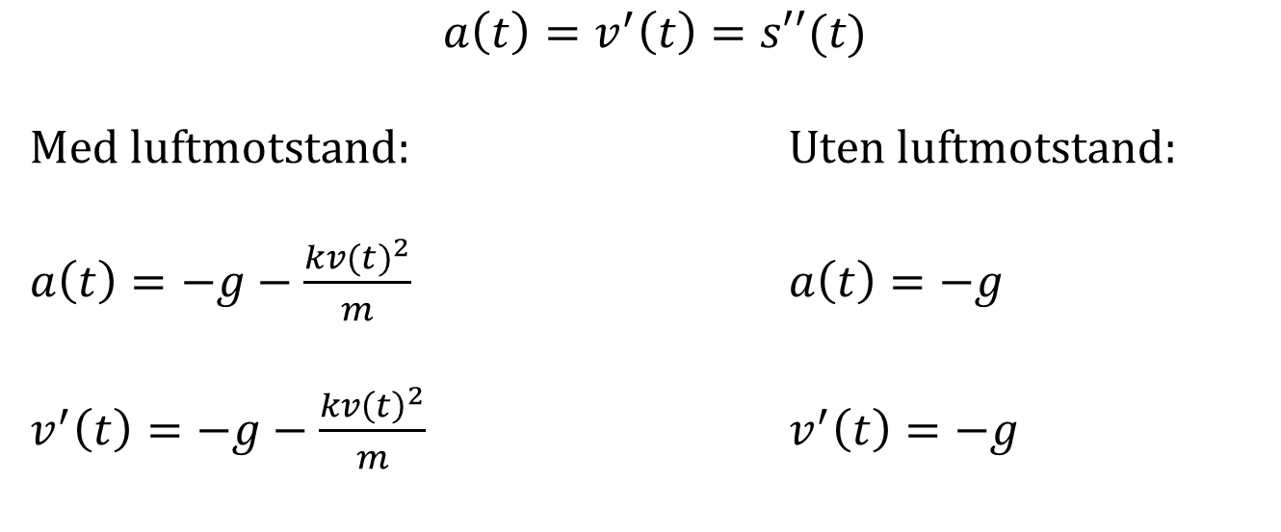
Differensiallikninger!
$$a\left(t\right)=v^{′}\left(t\right)=s′′(t)$$
Med luftmotstand: Uten luftmotstand:
$a\left(t\right)=−g−\frac{k{v(t)}^{2}}{m}$ $a\left(t\right)=−g$
$v^{′}\left(t\right)=−g−\frac{kv{\left(t\right)}^{2}}{m}$ $v^{′}\left(t\right)=−g$

Slide 12
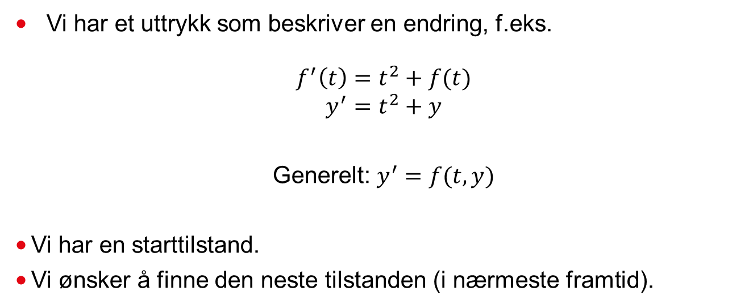
Differensiallikninger
Vi har et uttrykk som beskriver en endring, f.eks.
$$f^{′}\left(t\right)=t^{2}+f(t)$$
$$y^{′}=t^{2}+y$$
Generelt: $y^{′}=f(t,y)$
Vi har en starttilstand.
Vi ønsker å finne den neste tilstanden (i nærmeste framtid).

Slide 13

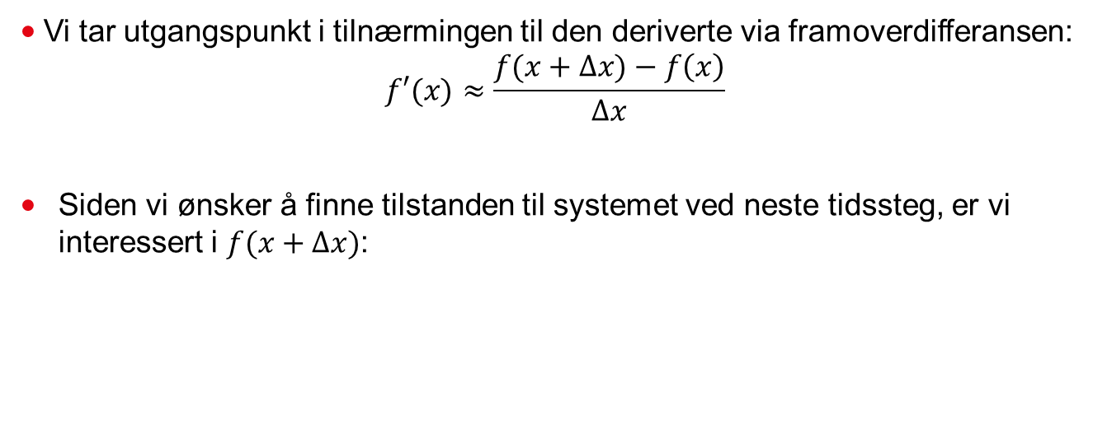
Eulers metode
Vi tar utgangspunkt i tilnærmingen til den deriverte via framoverdifferansen:
$$f′(x)≈\frac{f(x+Δx)−f\left(x\right)}{Δx}$$
Siden vi ønsker å finne tilstanden til systemet ved neste tidssteg, er vi interessert i $f(x+Δx)$:
Eulers metode (Forward Euler)
$$f(x+Δx)≈{f\left(x\right)+f}^{′}\left(x\right)Δx$$

Slide 14
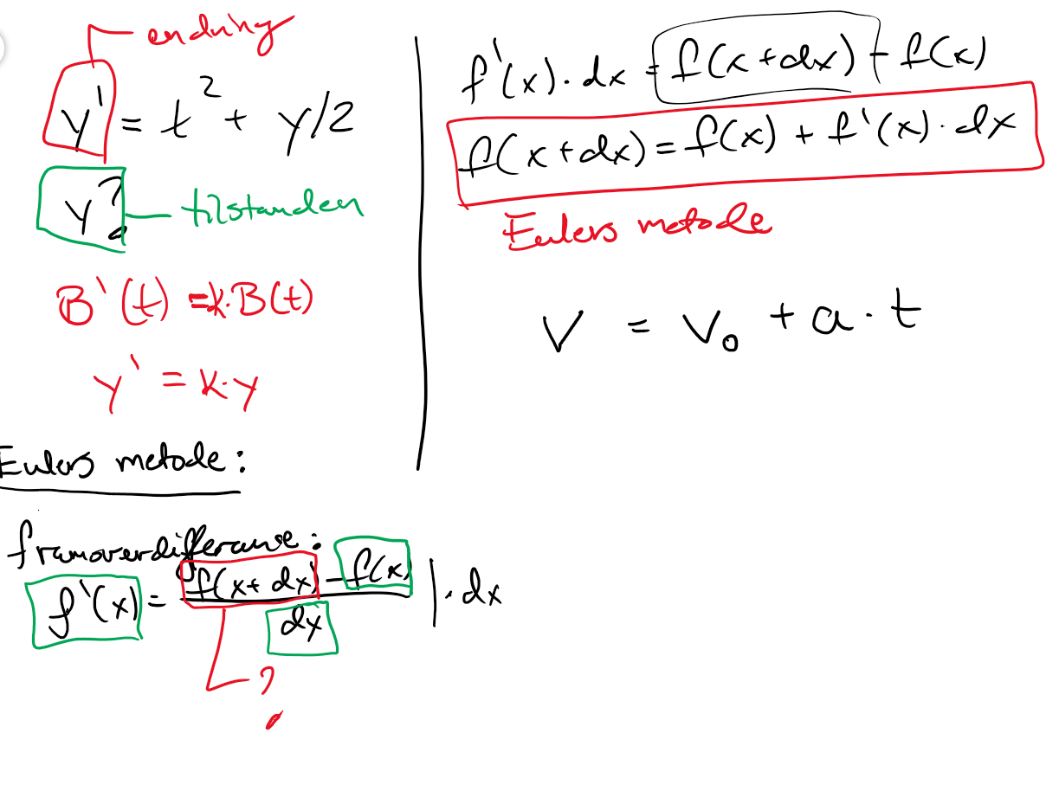

Slide 15
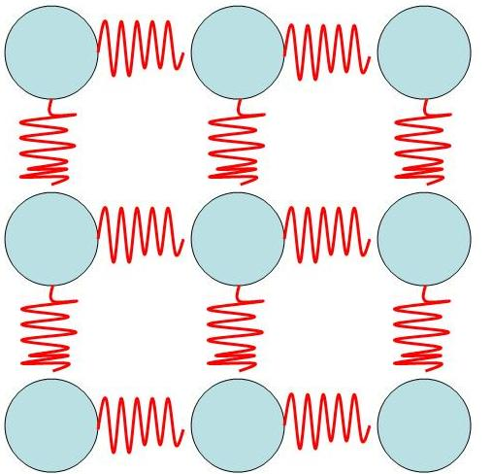
Modeller

Slide 16
harmonisk.py

Slide 17
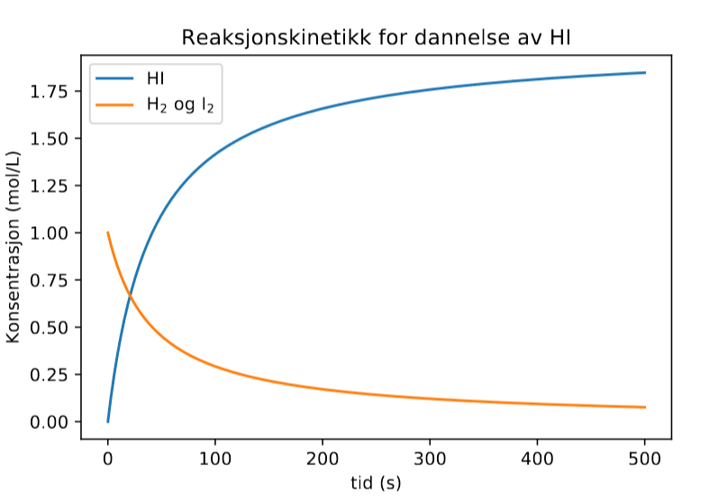
Reaksjonskinetikk

Slide 18
Hva skal du kunne?
Utlede og forklare Eulers metode.
Forklare hvordan en differensiallikning kan representere et dynamisk system.
Løse enkle differensiallikninger numerisk for å beskrive dynamikken i et system.
Forklare hvordan modeller kan brukes til å beskrive et system.

